Slide 1
ОДИН
МОМЕНТ
Notes:
Начните с короткой тишины. Не раскрывайте тему заранее: дайте словам «Один момент» прозвучать как самостоятельной просьбе.

Slide 2
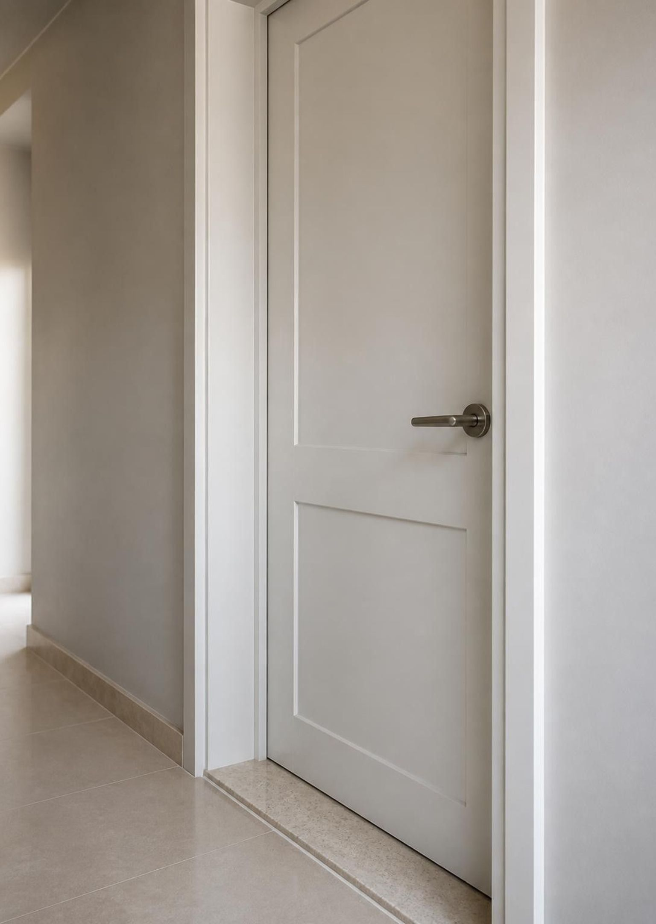
ОСТАНОВИТЕСЬ
Пауза перед входом.
02
Notes:
Предложите вспомнить движение, которое обычно происходит автоматически: подойти, взяться за ручку, войти. Сейчас остановитесь перед этим движением. Сделайте паузу и в самой речи.

Slide 3
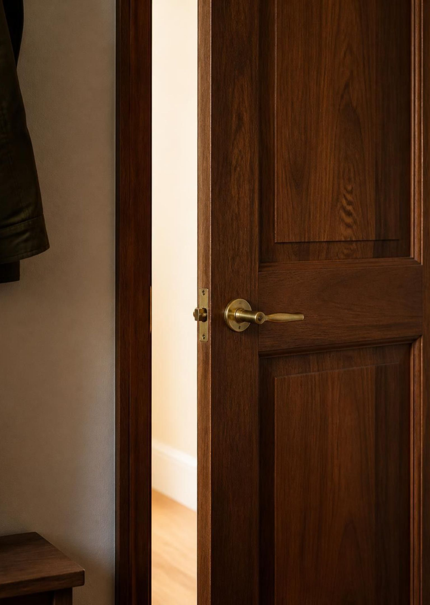
ЗДРАВСТВУЙ, ДВЕРЬ
«ЗДРАВСТВУЙ, ДВЕРЬ.
МОЖНО ВОЙТИ?»
03
Notes:
Произнесите фразу спокойно, с настоящей вопросительной интонацией. Обращение к двери непривычно, поэтому его легко заметить. Смысл упражнения в том, чтобы прервать автоматическое действие и осознанно выбрать следующий шаг.

Slide 4
ЧТО ВЫ ПОЛУЧИТЕ
ПАУЗА
КОНТРОЛЬ
УВАЖЕНИЕ
04
Notes:
Пауза даёт возможность заметить себя перед действием. Контроль здесь означает выбор собственного темпа и следующего шага. Уважение начинается с внимания к границе и к тем, кто находится по другую сторону. Не обещайте гарантированного эффекта: предложите проверить это на собственном опыте.

Slide 5
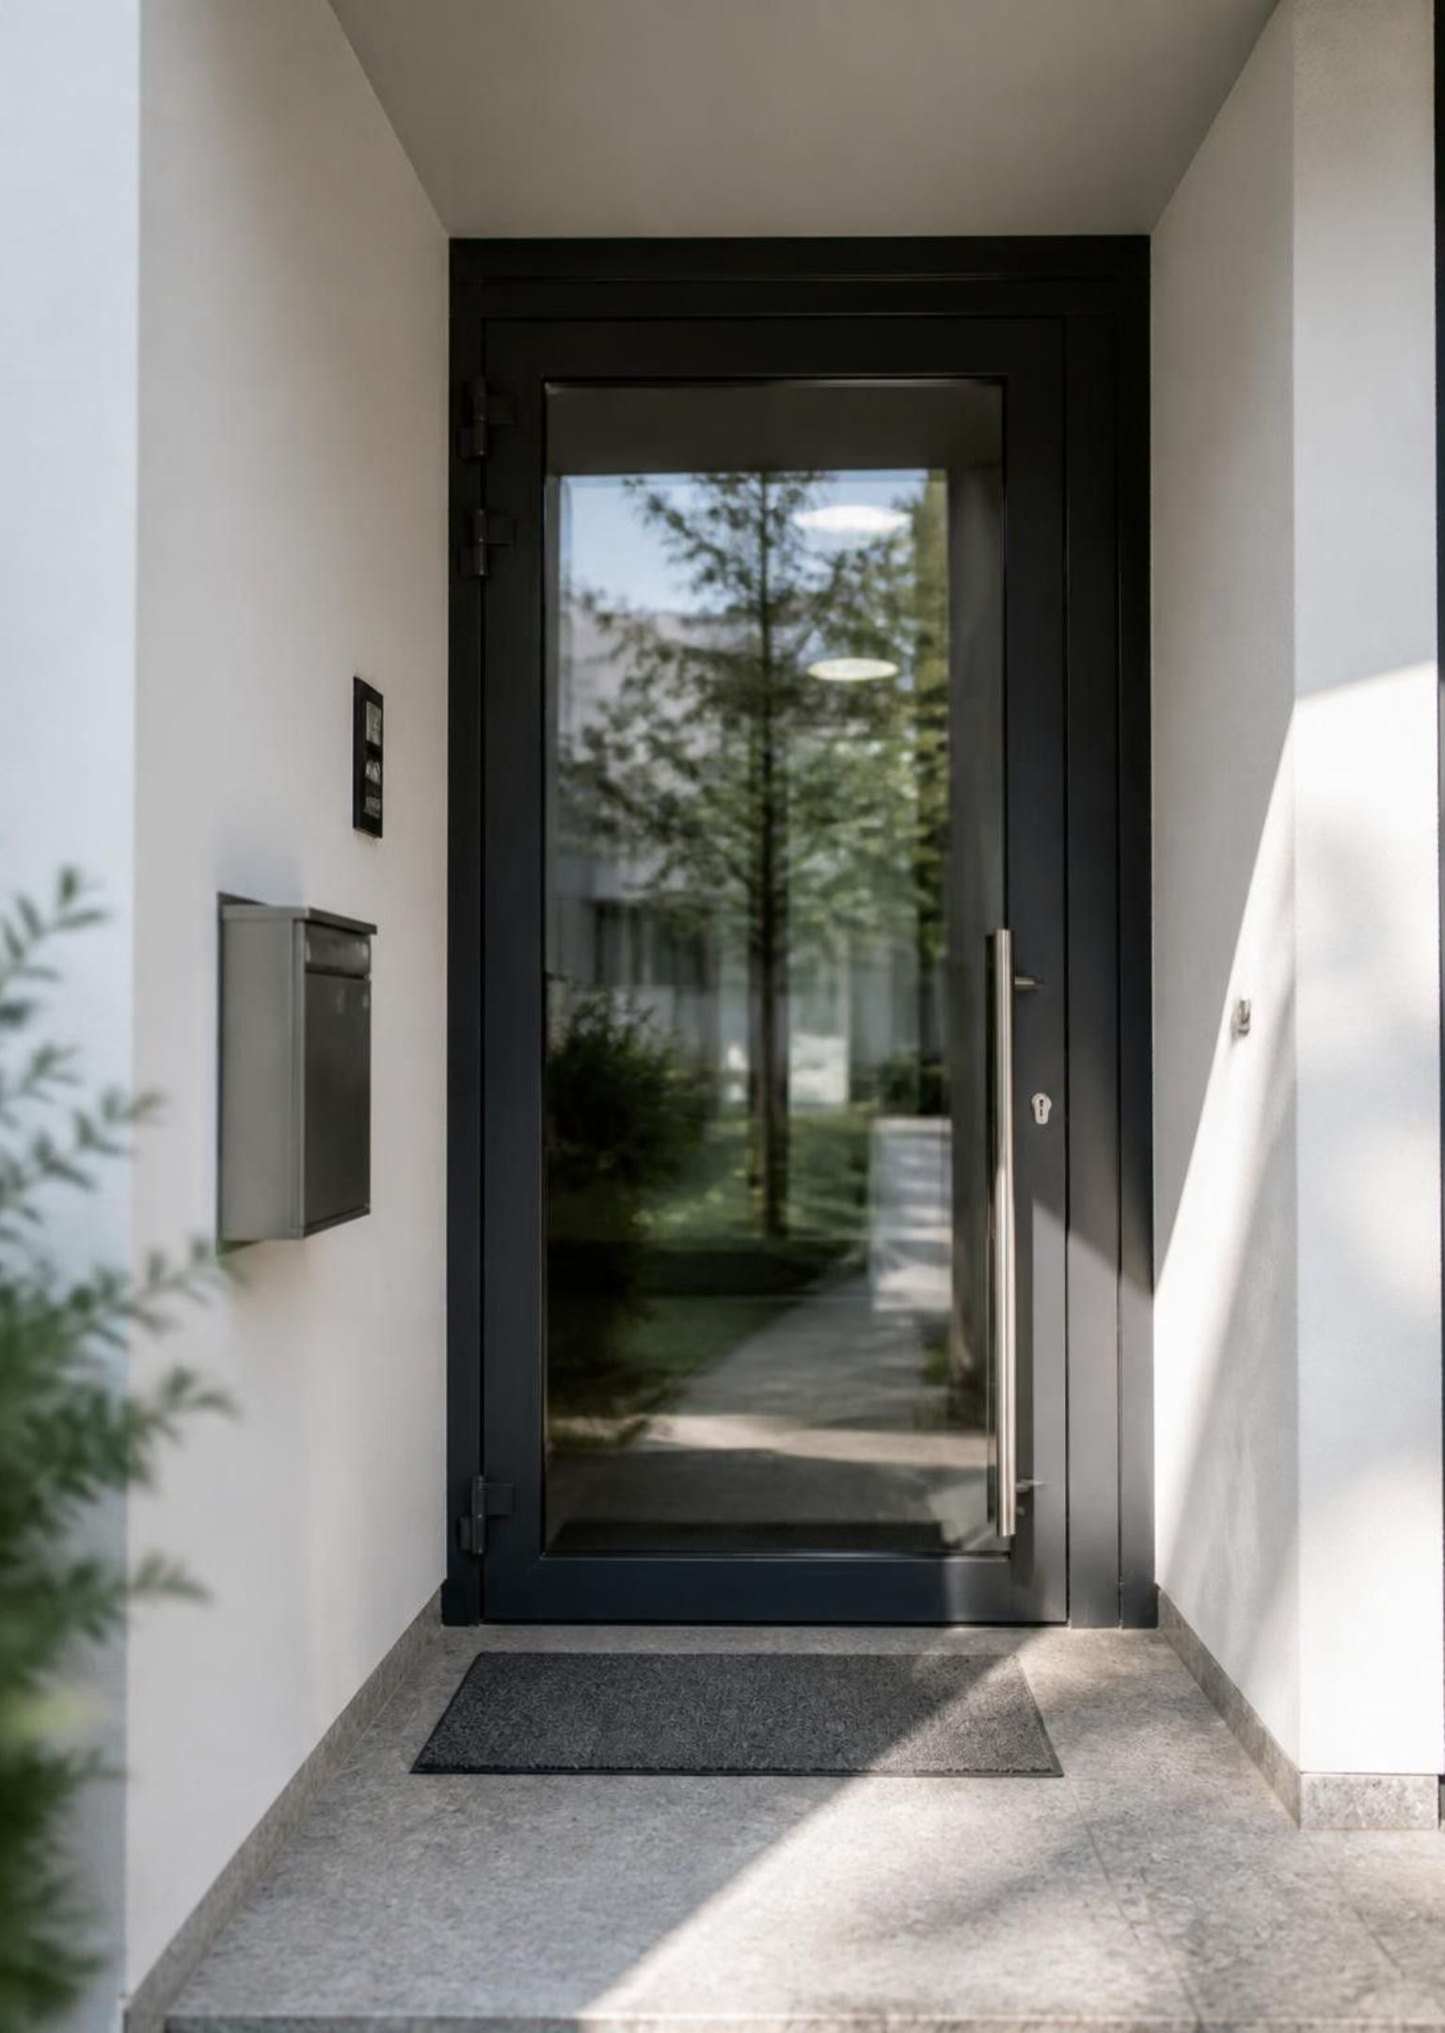
СЕГОДНЯ. ТРИ РАЗА.
Следующая дверь — первая попытка.
21
Через неделю — двадцать один раз.
05
Notes:
Предложите простое обязательство: сегодня попробовать три раза. Если повторять упражнение трижды в день, за семь дней получится двадцать одна попытка. Это число повторений, а не обещание сформировать привычку за неделю. Начать можно у следующей двери.

Slide 6
ПРИЁМЫ В ЭТОЙ РЕЧИ
Внимание
Паттерн-разрыв · риторические вопросы · сторителлинг · встроенные команды
Доверие
Социальное доказательство · авторитет · взаимность · последовательность · единство
Действие
Обработка возражений · loss aversion · future pacing · дефицит · обязательство · правило трёх
06
Notes:
Это разбор приёмов, предусмотренных для устного выступления. Примеры социального доказательства и авторитета должны опираться на реальные, проверенные сведения. Термины loss aversion и future pacing означают неприятие потерь и мысленное представление будущего опыта. Не представляйте перечень приёмов как доказательство эффективности упражнения.

Slide 7
СПАСИБО
ЗА ВНИМАНИЕ
Notes:
Поблагодарите аудиторию и выдержите короткую паузу. Не добавляйте нового тезиса.

